Slide 1


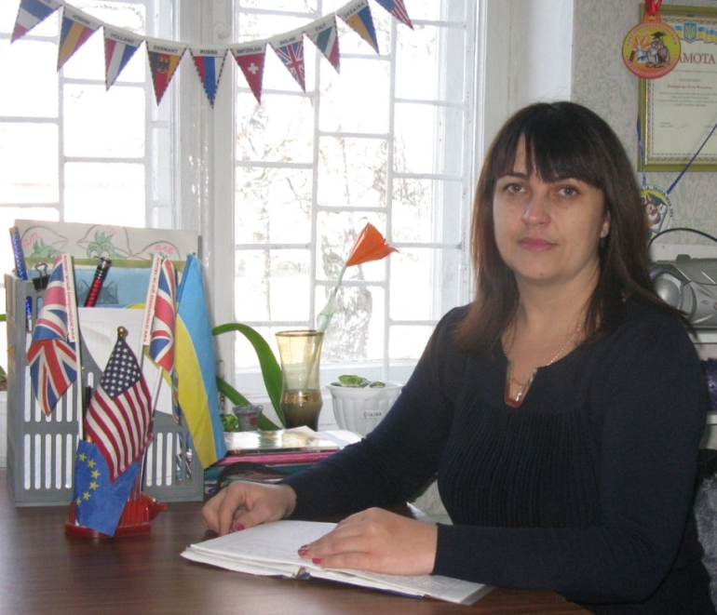
Краснопільська гімназія
Краснопільської районної ради
Сумської області
Портфоліо
учителя англійської мови
ПІДОПРИГОРИ
ЮЛІЇ ВАСИЛІВНИ

Slide 2
ЗМІСТ
Загальні відомості
Підвищення кваліфікації
Відомості про атестацію і нагороди
Педагогічна діяльність
Науково-методична діяльність
Позакласна робота з предмета
Співпраця з Корпусом Миру США в Україні
Фотоматеріали

Slide 3
ЗАГАЛЬНІ ВІДОМОСТІ
Прізвище, ім′я, по батькові Мій сайт E-mail Сайт гімназії | ПІДОПРИГОРА ЮЛІЯ ВАСИЛІВНА www.yuliapodoprigora.webnode.com.ua podoprigorayv@gmail.com www.krgimn.at.ua
Дата народження | 19 листопада 1976 року
Освіта | Вища
 | Факультет післядипломної та додаткової освіти Сумського державного педагогічного університету ім. А.С.Макаренка, 2006 р., англійська мова та зарубіжна література Сумський державний педагогічний інститут ім. А.С.Макаренка, 1998 р., «Українська мова і література»; Лебединське педагогічне училище ім. А.С.Макаренка, 1995 р., «Викладання в початкових класах»;

Slide 4
ЗАГАЛЬНІ ВІДОМОСТІ
Спеціальність за дипломом | Англійська мова та зарубіжна література Викладання в початкових класах Українська мова і література
Присвоєна кваліфікація | Учитель англійської мови та зарубіжної літератури Учитель української мови і літератури, зарубіжної літератури Учитель початкових класів, організатор спортивних секцій і клубів
Загальний трудовий стаж Педагогічний стаж Педагогічний стаж в даному навчальному закладі | 20 років 15 років 9 років

Slide 5
ПІДВИЩЕННЯ КВАЛІФІКАЦІЇ
НАЗВА КУРСІВ, КІЛЬКІСТЬ ГОДИН | ТЕРМІНИ, № СВІДОЦТВА
Курси підвищення кваліфікації при Сумському обласному інституті післядипломної педагогічної освіти за спеціальністю вчитель англійської мови (143 години) | 10 листопада 2010 р. - 11 березня 2011р. НВВ №012387

Slide 6
ДАНІ ПОПЕРЕДНЬОЇ АТЕСТАЦІЇ
РІК ПРОХОДЖЕННЯ | КВАЛІФІКАЦІЙНА КАТЕГОРІЯ
2008 рік 2012 рік 2015 рік | ІІ категорія І категорія вища категорія
Нагороди
Notes:
Нагороди

Slide 7
ГРАМОТИ І СЕРТИФІКАТИ
2008 р. | Грамота відділу освіти райдержадміністрації | За досягнуті успіхи і сумлінну працю
2012 р. | Грамота відділу освіти райдержадміністрації | За результатами роботи у 2011-12 н.р.
2012 р. | Сертифікат Корпусу Миру США в Україні | За успішне проходження практичного семінару
2014 р. | Сертифікат Корпусу Миру США в Україні | За співпрацю з волонтером

Slide 8
ПЕДАГОГІЧНА ДІЯЛЬНІСТЬ
Педагогічне есе
Результати педагогічної діяльності

Slide 9
РЕЗУЛЬТАТИ ПЕДАГОГІЧНОЇ
ДІЯЛЬНОСТІ
Результати навчальних досягнень учнів:
  результати моніторингу якості загальної середньої освіти в 1(5) класі за результатами навчання учнів у початковій школі (2013 р.)
  результати моніторингу якості знань з англійської мови
  результати навчальної діяльності

Slide 10
НАУКОВО-МЕТОДИЧНА ДІЯЛЬНІСТЬ
Педагогічна проблема
“Навчання лексики за комунікативною методикою”
Власні методичні розробки
Серія уроків у 1 класі з теми “Моя родина та друзі”.
Наочно-дидактичний матеріал для уроків англійської мови у 1 класі “Вивчаємо літери англійського алфавіту”.
Педагогічна скарбничка: посібник “Лексичні ігри на уроках англійської мови”.
Збірка дидактичних матеріалів для 6 класу з теми “Спорт”.

Slide 11
Позакласна робота
Заняття з підготовки дітей дошкільного віку до навчання в 1 класі (“Школа у природі”)
Предметний тиждень
  КВК
  Сценарій позакласного заходу
  Інсценізація казки
Літнє оздоровлення учнів (“Мовний табір”)

Slide 12
Корпус Миру США в Україні у рамках проекту – “Викладання англійської мови як іноземної ”
Співпраця з Корпусом Миру США
Практичний семінар
Десант
Робота з волонтером
Літній оздоровчий табір “Веселка”

